Slide 1



Garbage Collector
1. Различные слои управления памятью
2. Введение в сборку мусора
3. Фаза маркировки
4. Фаза планирования
5. Фаза зачистки и сжатия
6. Продвинутые особенности
Сидристый Станислав

Slide 2
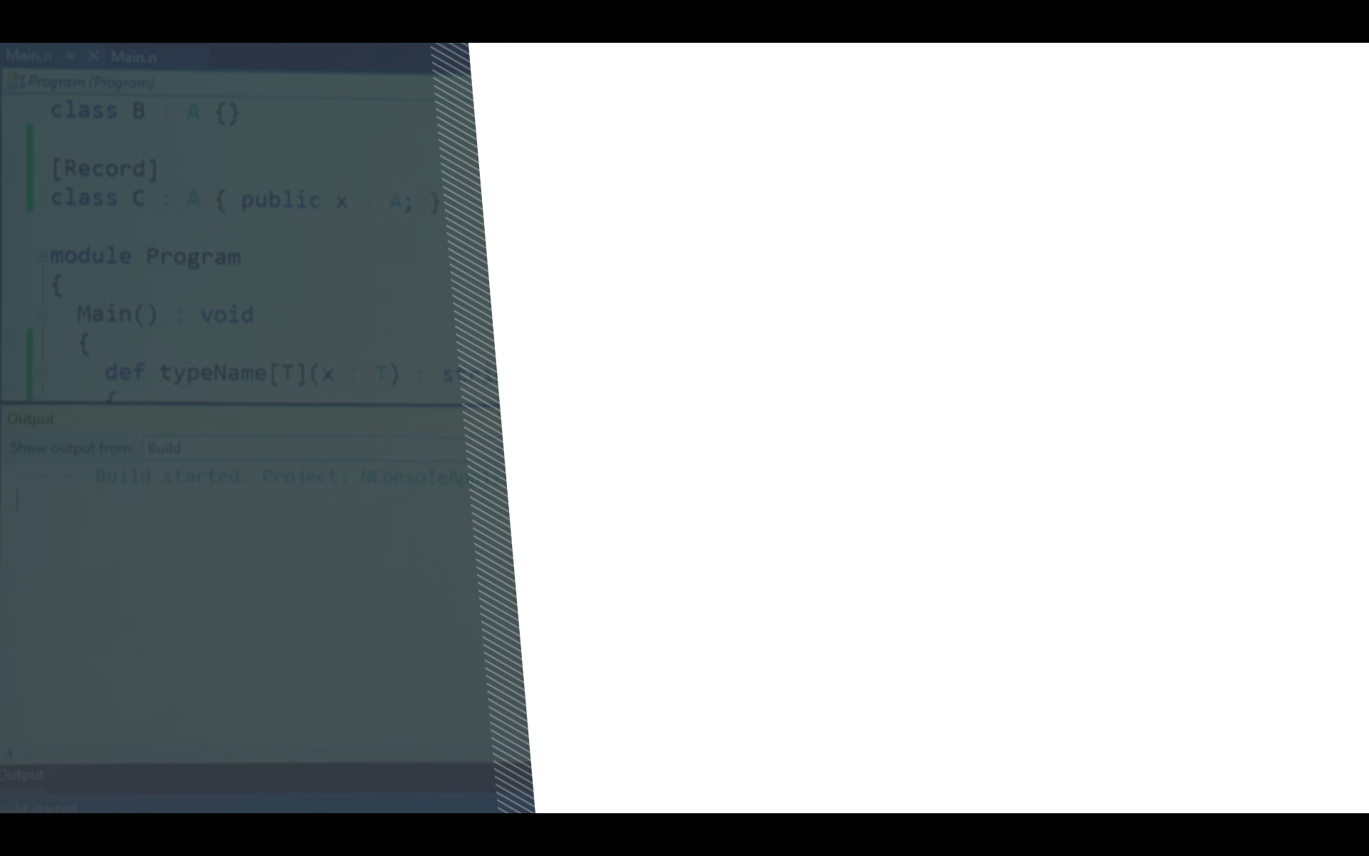

Стеки:
WEB/WPF/WinForms/… стеки
C/C++, C++/CLI когда необходимо
EPAM Systems
Книга: https://github.com/sidristij/dotnetbook
Связь:
telegram: @sidristij
skype: stanislav.sidristy
sunex.development@gmail.com
Станислав Сидристый
EPAM Systems

Slide 3
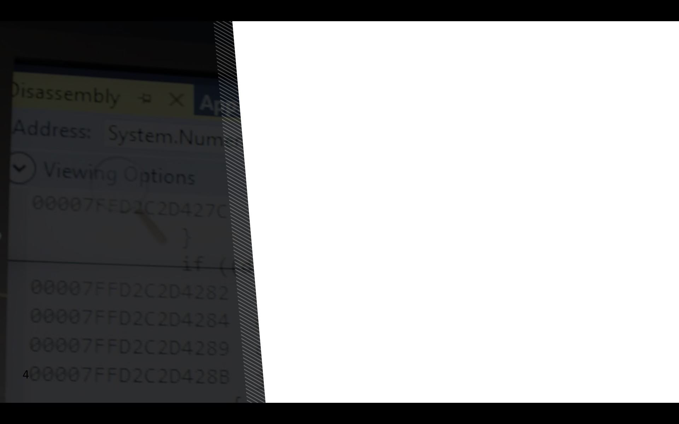
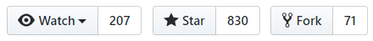





Станислав Сидристый
EPAM Systems
https://github.com/sidristij/dotnetbook
3

Slide 4


Sweep
Small Objects Heap
Если на этапе планирования было решено использовать Sweep: Total Fragmentation < Fragmentation Size || ratio < Fragmentation ratio
 | Fragmentation Size | Fragmentation ratio
Gen0 | 40,000 | 50%
Gen1 | 80,000 | 50%
Gen2 | 200,000 | 25%
Мы должны осуществить GC путем отдачи всех неиспользуемых участков на переиспользование
4

Slide 5
Sweep
Small Objects Heap
После этапа планирования мы имеем:
-96 128
32
-32
0 0
H
MT
H
MT
64
-96
H
MT
H
MT
H
MT
64
-160
0 0
H
MT
H
MT
gap
plug
gap
plug
gap
plug
gap
5

Slide 6
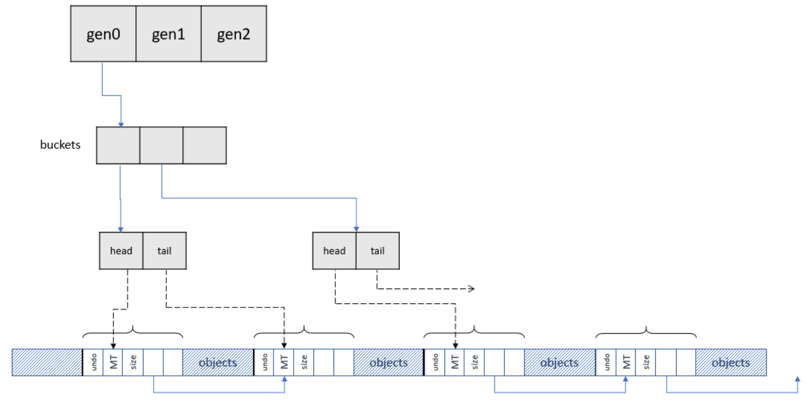
Sweep
Small Objects Heap
На основании gaps создаем free-list items (см. доклад про выделение памяти)
6

Slide 7
Sweep
Small Objects Heap
На основании gaps создаем free-list items (см. доклад про выделение памяти)
gaps, размером менее sizeof(object) игнорируются
7

Slide 8
Sweep
Small Objects Heap
На основании gaps создаем free-list items (см. доклад про выделение памяти)
gaps, размером менее sizeof(object) игнорируются
saved_pre_plug + saved_post_plug расставляются по местам
H
MT
H
MT
H
MT
H
MT
H
MT
H
MT
H
MT
H
MT
H
MT
H
MT
H
MT
gap
reloc
L R
H
MT
H
gap
reloc
L R
H
MT
H
MT
MT
H
MT
H
MT
H
MT
gap
plug
pinned plug
plug
gap
saved_pre_plug
saved_post_plug
pinned plug queue
8

Slide 9
Sweep
Small Objects Heap
На основании gaps создаем free-list items (см. доклад про выделение памяти)
gaps, размером менее sizeof(object) игнорируются
saved_pre_plug + saved_post_plug расставляются по местам
Выполняется дополнительная работа по обновлению очереди на финализацию
9

Slide 10
Sweep
Small Objects Heap
На основании gaps создаем free-list items (см. доклад про выделение памяти)
gaps, размером менее sizeof(object) игнорируются
saved_pre_plug + saved_post_plug расставляются по местам
Выполняется дополнительная работа по обновлению очереди на финализацию
Перестроение сегментов памяти. Например, перевод commited страниц обратно в reserved если сегмент не используется полностью
H
MT
H
MT
gap
reloc
L R
H
MT
H
gap
reloc
L R
H
MT
H
MT
MT
H
MT
H
MT
H
MT
gap
plug
pinned plug
plug
gap
saved_pre_plug
saved_post_plug
H
MT
128
H
MT
H
MT
H
MT
H
MT
H
MT
256
10

Slide 11
Sweep
Large Objects Heap
Поскольку Sweep на LOH не использует планирование, то:
Обходит кучу
11

Slide 12
Sweep
Large Objects Heap
Поскольку Sweep на LOH не использует планирование, то:
Обходит кучу
Свободные участки объединяет с состыкованными освободившимися в один
12

Slide 13
Sweep
Large Objects Heap
Поскольку Sweep на LOH не использует планирование, то:
Обходит кучу
Свободные участки объединяет с состыкованными освободившимися в один
Освободившиеся участки между занятыми – добавляет в список свободных участков.
13

Slide 14
Sweep
Large Objects Heap
Поскольку Sweep на LOH не использует планирование, то:
Обходит кучу
Свободные участки объединяет с состыкованными освободившимися в один
Освободившиеся участки между занятыми – добавляет в список свободных участков.
14

Slide 15
Sweep
LOH
gen0 | gen1 | gen2
buckets
head | tail
head | tail
undo
MT
size
objects
undo
MT
size
objects
undo
MT
size
objects
undo
MT
size
objects
15

Slide 16
Compact
Small Objects Heap
Если необходимо, создается новый эфимерный сегмент
16

Slide 17
Compact
Small Objects Heap
Если необходимо, создается новый эфимерный сегмент
Если фаза планирования решила, что после сжатия места под Gen0 будет мало, создаем новый сегмент (резерв, коммит его части, размещение alloc context, встраивание в общий chain)
17

Slide 18
Compact
Small Objects Heap
Если необходимо, создается новый эфимерный сегмент
Если фаза планирования решила, что после сжатия места под Gen0 будет мало, создаем новый сегмент (резерв, коммит его части, размещение alloc context, встраивание в общий chain)
Заменить все ссылки на корректные
18

Slide 19
Compact
Small Objects Heap
Если необходимо, создается новый эфимерный сегмент
Если фаза планирования решила, что после сжатия места под Gen0 будет мало, создаем новый сегмент (резерв, коммит его части, размещение alloc context, встраивание в общий chain)
Заменить все ссылки на корректные
У нас есть:
Gaps’n’Plugs, по которым легко подсчитать смещения
Собирая gen0, мы просматриваем его + cards table старших поколений
19

Slide 20
Compact
Small Objects Heap
Если необходимо, создается новый эфимерный сегмент
Если фаза планирования решила, что после сжатия места под Gen0 будет мало, создаем новый сегмент (резерв, коммит его части, размещение alloc context, встраивание в общий chain)
Заменить все ссылки на корректные
У нас есть:
Gaps’n’Plugs, по которым легко подсчитать смещения
Собирая gen0, мы просматриваем его + cards table старших поколений
После чего сканируем все возможные места, производя замену:
20

Slide 21
Compact
Small Objects Heap
Если необходимо, создается новый эфимерный сегмент
Если фаза планирования решила, что после сжатия места под Gen0 будет мало, создаем новый сегмент (резерв, коммит его части, размещение alloc context, встраивание в общий chain)
Заменить все ссылки на корректные
У нас есть:
Gaps’n’Plugs, по которым легко подсчитать смещения
Собирая gen0, мы просматриваем его + cards table старших поколений
После чего сканируем все возможные места, производя замену:
Ссылки со стека. Эти данные включают в себя все локальные переменные и параметры методов, переданные через стек + eager roots collection
21

Slide 22
Compact
Small Objects Heap
Если необходимо, создается новый эфимерный сегмент
Если фаза планирования решила, что после сжатия места под Gen0 будет мало, создаем новый сегмент (резерв, коммит его части, размещение alloc context, встраивание в общий chain)
Заменить все ссылки на корректные
У нас есть:
Gaps’n’Plugs, по которым легко подсчитать смещения
Собирая gen0, мы просматриваем его + cards table старших поколений
После чего сканируем все возможные места, производя замену:
Ссылки со стека. Эти данные включают в себя все локальные переменные и параметры методов, переданные через стек + eager roots collection
Ссылки с полей объектов, полученных через Cards table
22

Slide 23
Compact
Small Objects Heap
Если необходимо, создается новый эфимерный сегмент
Если фаза планирования решила, что после сжатия места под Gen0 будет мало, создаем новый сегмент (резерв, коммит его части, размещение alloc context, встраивание в общий chain)
Заменить все ссылки на корректные
У нас есть:
Gaps’n’Plugs, по которым легко подсчитать смещения
Собирая gen0, мы просматриваем его + cards table старших поколений
После чего сканируем все возможные места, производя замену:
Ссылки со стека. Эти данные включают в себя все локальные переменные и параметры методов, переданные через стек + eager roots collection
Ссылки с полей объектов, полученных через Cards table
Ссылки с полей объектов SOH/LOH с этапа обхода графа
23

Slide 24
Compact
Small Objects Heap
Если необходимо, создается новый эфимерный сегмент
Если фаза планирования решила, что после сжатия места под Gen0 будет мало, создаем новый сегмент (резерв, коммит его части, размещение alloc context, встраивание в общий chain)
Заменить все ссылки на корректные
У нас есть:
Gaps’n’Plugs, по которым легко подсчитать смещения
Собирая gen0, мы просматриваем его + cards table старших поколений
После чего сканируем все возможные места, производя замену:
Ссылки со стека. Эти данные включают в себя все локальные переменные и параметры методов, переданные через стек + eager roots collection
Ссылки с полей объектов, полученных через Cards table
Ссылки с полей объектов SOH/LOH с этапа обхода графа
Ссылки с pre- и post-plugs. Pinned plug queue
24

Slide 25
Compact
Small Objects Heap
Если необходимо, создается новый эфимерный сегмент
Если фаза планирования решила, что после сжатия места под Gen0 будет мало, создаем новый сегмент (резерв, коммит его части, размещение alloc context, встраивание в общий chain)
Заменить все ссылки на корректные
У нас есть:
Gaps’n’Plugs, по которым легко подсчитать смещения
Собирая gen0, мы просматриваем его + cards table старших поколений
После чего сканируем все возможные места, производя замену:
Ссылки со стека. Эти данные включают в себя все локальные переменные и параметры методов, переданные через стек + eager roots collection
Ссылки с полей объектов, полученных через Cards table
Ссылки с полей объектов SOH/LOH с этапа обхода графа
Ссылки с pre- и post-plugs. Pinned plug queue
Ссылки с полей объектов, находящихся в Finalization Queue
25

Slide 26
Compact
Small Objects Heap
Если необходимо, создается новый эфимерный сегмент
Если фаза планирования решила, что после сжатия места под Gen0 будет мало, создаем новый сегмент (резерв, коммит его части, размещение alloc context, встраивание в общий chain)
Заменить все ссылки на корректные
У нас есть:
Gaps’n’Plugs, по которым легко подсчитать смещения
Собирая gen0, мы просматриваем его + cards table старших поколений
После чего сканируем все возможные места, производя замену:
Ссылки со стека. Эти данные включают в себя все локальные переменные и параметры методов, переданные через стек + eager roots collection
Ссылки с полей объектов, полученных через Cards table
Ссылки с полей объектов SOH/LOH с этапа обхода графа
Ссылки с pre- и post-plugs. Pinned plug queue
Ссылки с полей объектов, находящихся в Finalization Queue
Ссылки в Handle tables.
26

Slide 27
Compact
Small Objects Heap
Если необходимо, создается новый эфимерный сегмент
Если фаза планирования решила, что после сжатия места под Gen0 будет мало, создаем новый сегмент (резерв, коммит его части, размещение alloc context, встраивание в общий chain)
Заменить все ссылки на корректные
У нас есть:
Gaps’n’Plugs, по которым легко подсчитать смещения
Собирая gen0, мы просматриваем его + cards table старших поколений
После чего сканируем все возможные места, производя замену:
Ссылки со стека. Эти данные включают в себя все локальные переменные и параметры методов, переданные через стек + eager roots collection
Ссылки с полей объектов, полученных через Cards table
Ссылки с полей объектов SOH/LOH с этапа обхода графа
Ссылки с pre- и post-plugs. Pinned plug queue
Ссылки с полей объектов, находящихся в Finalization Queue
Ссылки в Handle tables.
Чем сильнее связность графа, тем дольше работает этот шаг.
27

Slide 28
Compact
Small Objects Heap
Если необходимо, создается новый эфимерный сегмент
Если фаза планирования решила, что после сжатия места под Gen0 будет мало, создаем новый сегмент (резерв, коммит его части, размещение alloc context, встраивание в общий chain)
Заменить все ссылки на корректные
Копирование объектов на их новые места используя информацию в pre-plug блоках
28

Slide 29
Compact
Small Objects Heap
Если необходимо, создается новый эфимерный сегмент
Если фаза планирования решила, что после сжатия места под Gen0 будет мало, создаем новый сегмент (резерв, коммит его части, размещение alloc context, встраивание в общий chain)
Заменить все ссылки на корректные
Копирование объектов на их новые места используя информацию в pre-plug блоках
Восстановить pre- post- plug участки
29

Slide 30
Compact
Small Objects Heap
Если необходимо, создается новый эфимерный сегмент
Если фаза планирования решила, что после сжатия места под Gen0 будет мало, создаем новый сегмент (резерв, коммит его части, размещение alloc context, встраивание в общий chain)
Заменить все ссылки на корректные
Копирование объектов на их новые места используя информацию в pre-plug блоках
Восстановить pre- post- plug участки
Исправить положение поколений
30

Slide 31
Compact
Small Objects Heap
Если необходимо, создается новый эфимерный сегмент
Если фаза планирования решила, что после сжатия места под Gen0 будет мало, создаем новый сегмент (резерв, коммит его части, размещение alloc context, встраивание в общий chain)
Заменить все ссылки на корректные
Копирование объектов на их новые места используя информацию в pre-plug блоках
Восстановить pre- post- plug участки
Исправить положение поколений
Удалить / раскоммитить память из-под полностью освободившихся сегментов
31

Slide 32
Compact
Small Objects Heap
Если необходимо, создается новый эфимерный сегмент
Если фаза планирования решила, что после сжатия места под Gen0 будет мало, создаем новый сегмент (резерв, коммит его части, размещение alloc context, встраивание в общий chain)
Заменить все ссылки на корректные
Копирование объектов на их новые места используя информацию в pre-plug блоках
Восстановить pre- post- plug участки
Исправить положение поколений
Создать список свободных участков
Перед каждым pinned объектом образуется свободный участок. Его необходимо сохранить для дальнейшего выделения памяти
32

Slide 33
Compact
Large Objects Heap
Если необходимо, создается новый эфимерный сегмент
Если фаза планирования решила, что после сжатия места под Gen0 будет мало, создаем новый сегмент (резерв, коммит его части, размещение alloc context, встраивание в общий chain)
Заменить все ссылки на корректные
Копирование объектов на их новые места используя информацию в pre-plug блоках
Восстановить pre- post- plug участки
Исправить положение поколений
Создать список свободных участков
Перед каждым pinned объектом образуется свободный участок. Его необходимо сохранить для дальнейшего выделения памяти
33

Slide 34


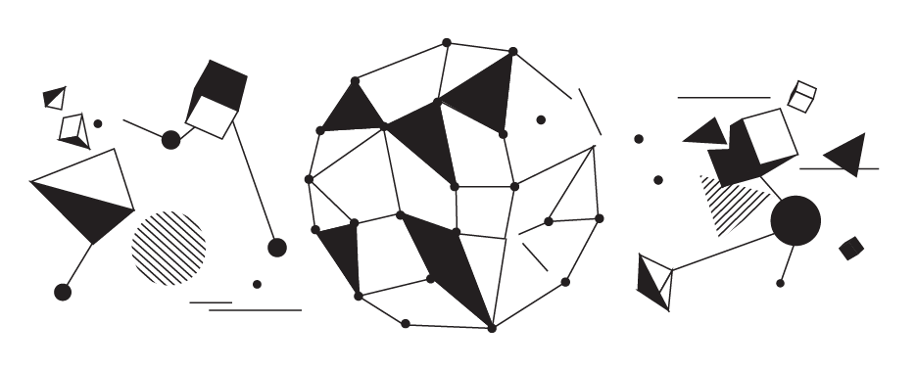
https://prodotnetmemory.com/
https://www.red-gate.com/hub/books/#dotnet
https://github.com/sidristij/dotnetbook
QA
34

